Slide 1
编译原理期末作业展示
卢冠泽
题目: pandaC

Slide 2
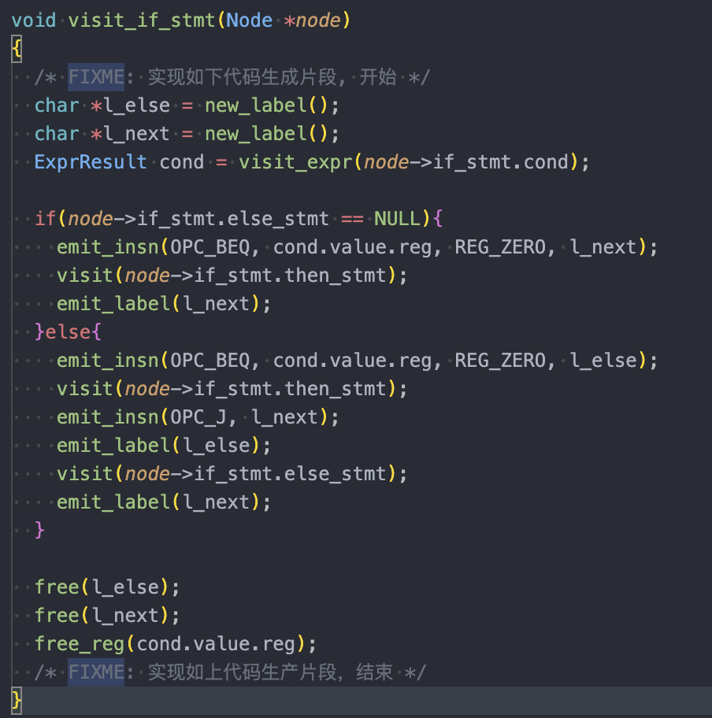
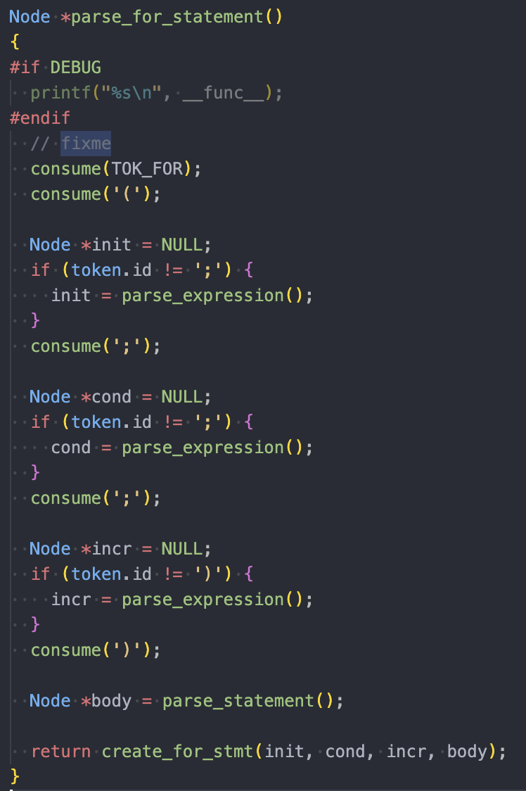

Slide 3

支持if constexpr表达式

Slide 4
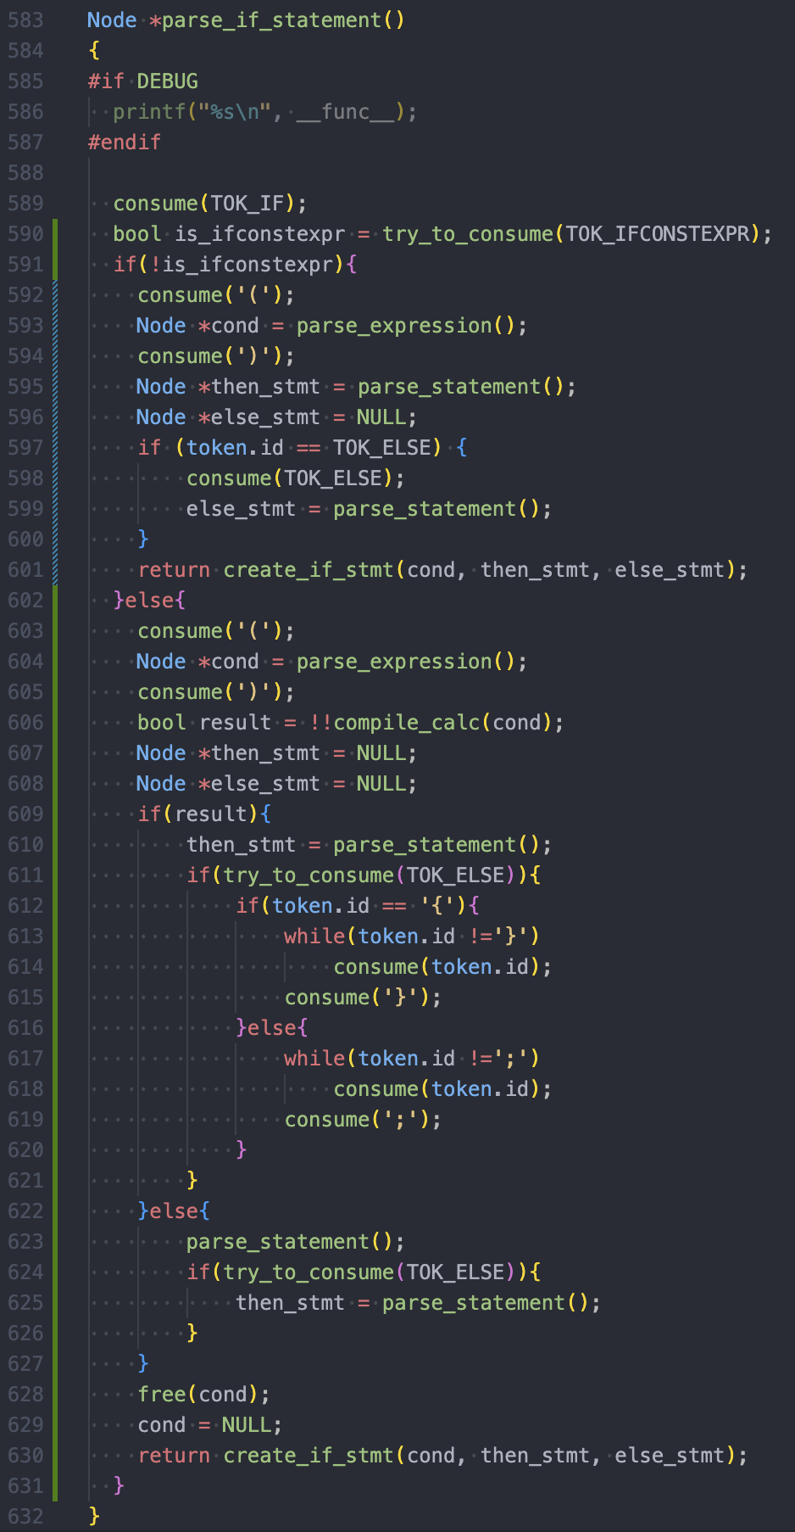
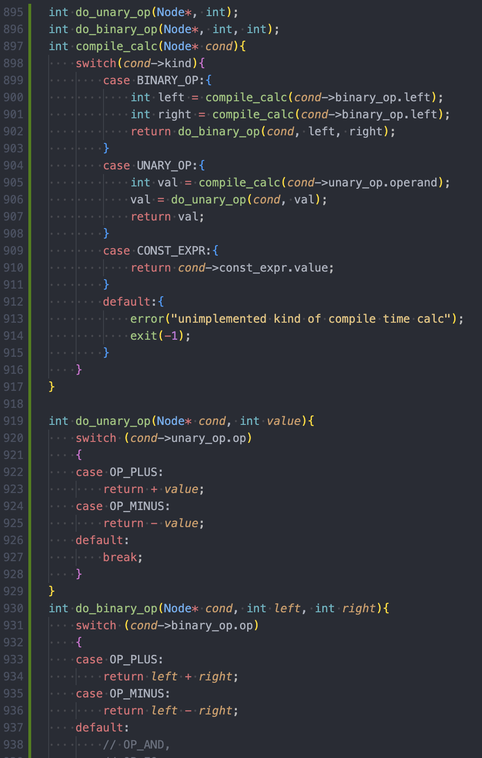
没支持const, 直接使用字面量

Slide 5
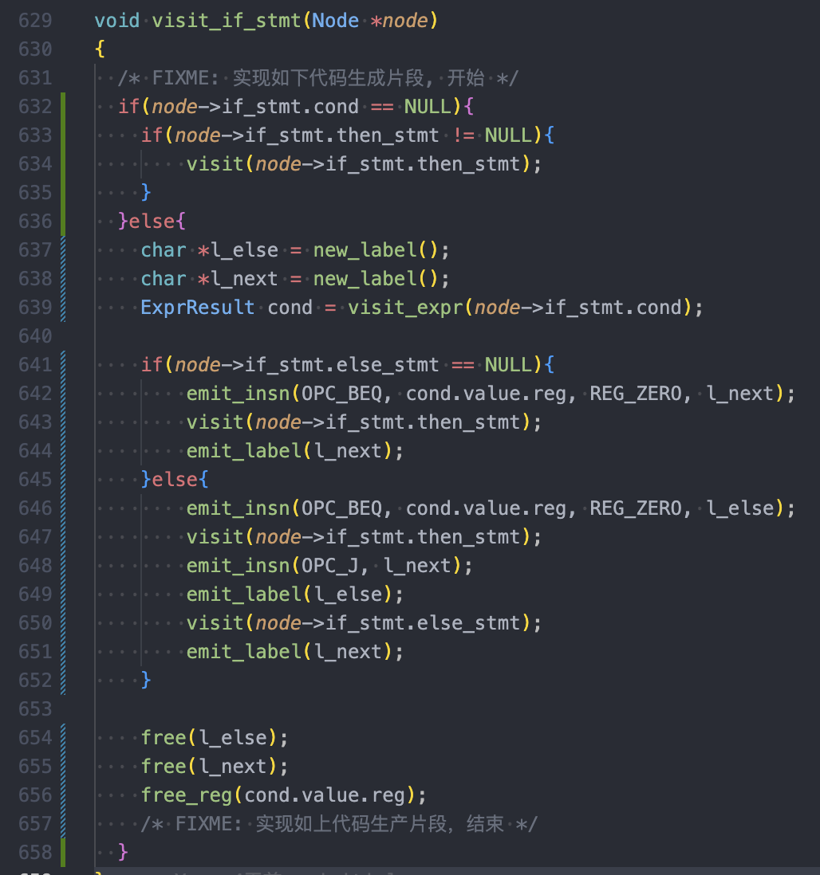
只编译命中的分支

Slide 6
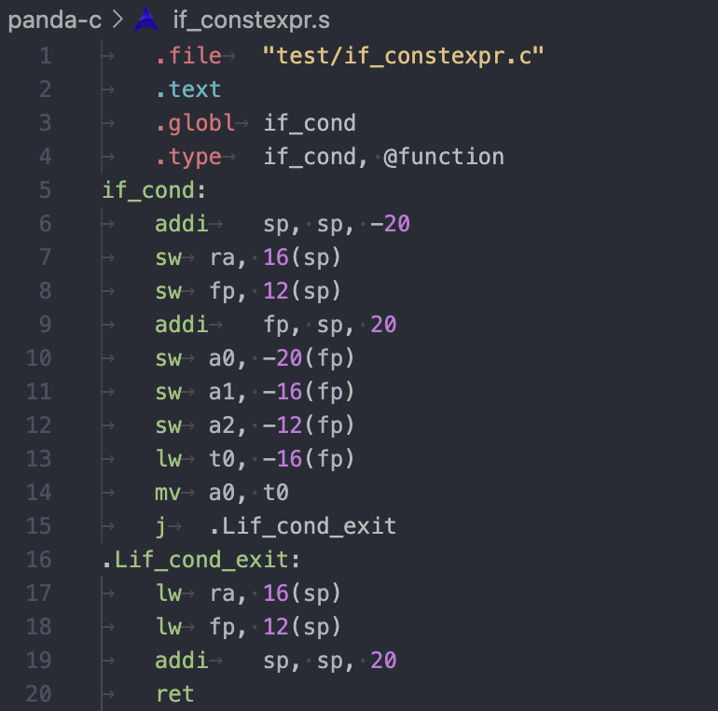
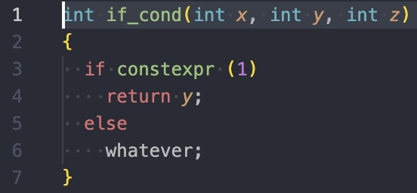
只编译命中的分支

Slide 7
